Slide 1
Google-додатки

Slide 2
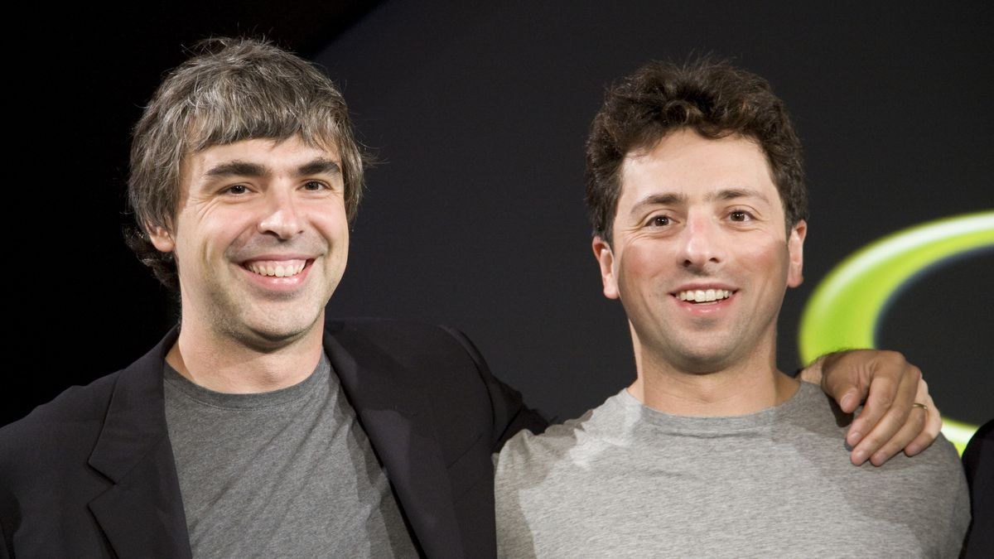
GOOGLE LLC
Google, повністю Google LLC, раніше Google Inc. (1998–2017), американська компанія пошукових систем, заснована в 1998 році Сергієм Бріном і Ларрі Пейджем, яка є дочірньою компанією холдингової компанії Alphabet Inc. Більше 70 відсотків світового інтернет-пошуку Запити обробляються компанією Google, що ставить його в основу роботи більшості користувачів Інтернету. Її штаб-квартира знаходиться в Маунтін-В'ю, Каліфорнія.
Larry Page and Sergey Brin

Slide 3
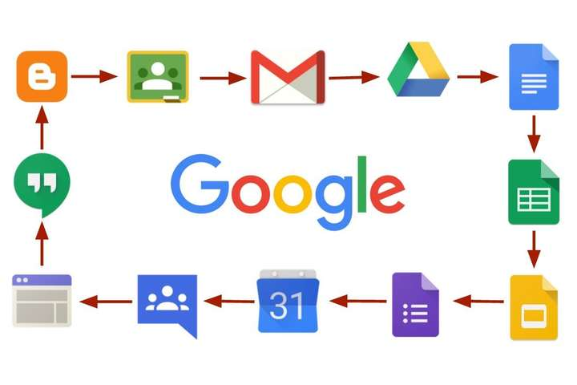

Slide 4
Які Google-додатки можуть стати в пригоді учню?
Розділемо їх на дві группи:
Навчальні, робочі
Розважальнні

Slide 5


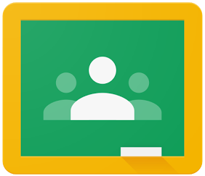
НАВЧАЛЬНІ, РОБОЧІ
Через пандемію люди навчились працювати та жити в онлайн режимі:
-Школярі та студенти вчаться онлайн
-Дорослі працюють онлайн
-Люди проводять зустрічі онлайн
Додатки, які допомагають:
Google meet-сервіс відеотелефонного зв'язку, розроблений компанією Google.
Google hangouts-це програмне забезпечення для миттєвого обміну повідомленнями та відеоконференцій,
Google classroom- безкоштовний вебсервіс, створений Google для навчальних закладів

Slide 6



Google sheets-це програма для роботи з електронними таблицями
Google slides-это программа для презентаций
Google docs-це весь набір зручних засобів редагування та оформлення текстових файлів.

Slide 7



РОЗВАЖАЛЬНІ
Google books-Шукайте літературу в найповнішому у світі індексі повнотекстових книг
Gmail — безкоштовна поштова служба компанії Google.
YouTube — відеохостинг, що надає користувачам послуги зберігання, доставки та показу відео

